Slide 1
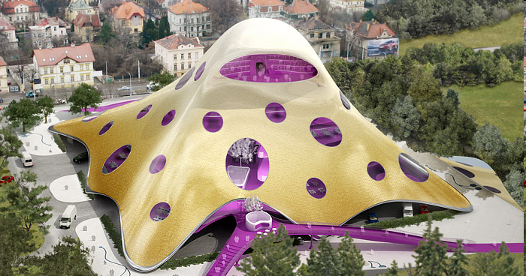

Vývoj českých knihoven
2
Filozofická fakulta Masarykovy univerzity
od dob první republiky po současnost
Martin Krčál
ISKB02 Úvod do knihovnictví, podzim 2024

Slide 2
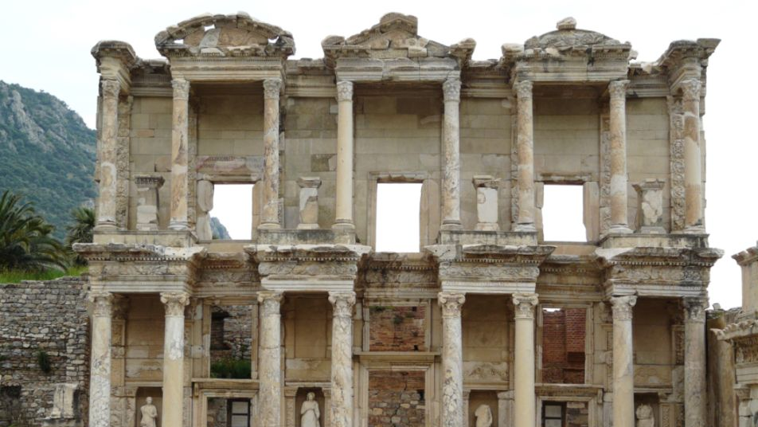
Knihovny před rokem 1918
dlouhá tradice knihoven
od hliněných destiček, přes papyrus, pergamen po papír
knihtisk

Slide 3
Knihovny před rokem 1918
Starověké knihovny
  Ašurbanipalova knihovna v Ninive (Asýrie) – 7. stol. př. n. l.
  Alexandrijská knihovna (Egypt) – 3. stol. př. n. l.
  Pergamská knihovna (Malá Asie) – 2. stol. př. n. l.
Středověké knihovny
  klášterní a církevní
    Vivarium, Papežská knihovna v Římě, Klášterní knihovna v Plasech, Vyšehradská kapitulní knihovna,…)
  univerzity
    Sorbona, Oxford, Cambridge, Pražská univerzita,…

Slide 4
Knihovny před rokem 1918
renesanční knihovny
  významné šlechtické rody, panovnické knihovny
vynález knihtisku – 15. stol.
institucionální knihovny
  1781 – Národní knihovna (R. Ungar), zejména spolkové
rozvoj vědy a techniky – 19. stol.

Slide 5
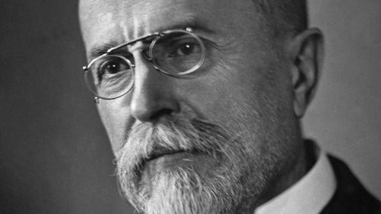
První republika
1918-1938
masarykovské ideály
důraz na vzdělanost
rozvoj českých zemí
národnostní problémy
korupce

Slide 6
První knihovní zákon
Zákon o veřejných knihovnách obecných (č. 430/1919 Sb.)
zaměřen na veřejné knihovny
knihovna v každé obci (do 2 let)
financováno obcemi
  definována minimální výše rozpočtu
profesionální knihovník v knihovně nad 10.000 obyvatel
služby zdarma
výpůjční doba dle počtu obyvatel

Slide 7
První knihovní zákon
sestavil jej Ladislav Jan Živný
inspirace v anglo-amerických zemích a Skandinávii
považován za nejlepší KZ té doby

Slide 8
Uplatňování KZ
1921 – Čechy a Morava
1925 – Slovensko
1927 - Podkarpatská Rus
nebyl nikdy novelizován
problémy v době hospodářské krize

Slide 9
Situace za první republiky
rozvoj knihoven a českého knihovnictví
vzdělávání knihovníků
  původně 2-3 týdenní kurzy (Živný)
  1920 - 1927 – Státní knihovnická škola (Zdeněk Václav Tobolka)
    studium trvalo 1 rok
    učily se dějiny knihtisku, katalogizace, půjčování a doplňování fondů
  1926 - kurzy na FF UK na 2 roky (Tobolka)

Slide 10
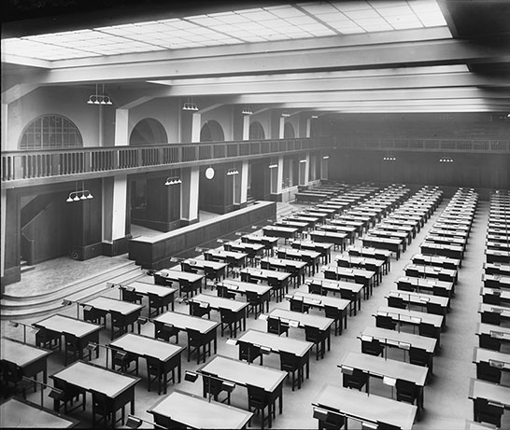
Národní knihovna - Klementinum
1773 – založena c.k. UK
1781 – Bibliotheca nationalis
1935 – Národní a univerzitní knihovna
1939 – Zemská a univerzitní knihovna
konzervační fond

Slide 11
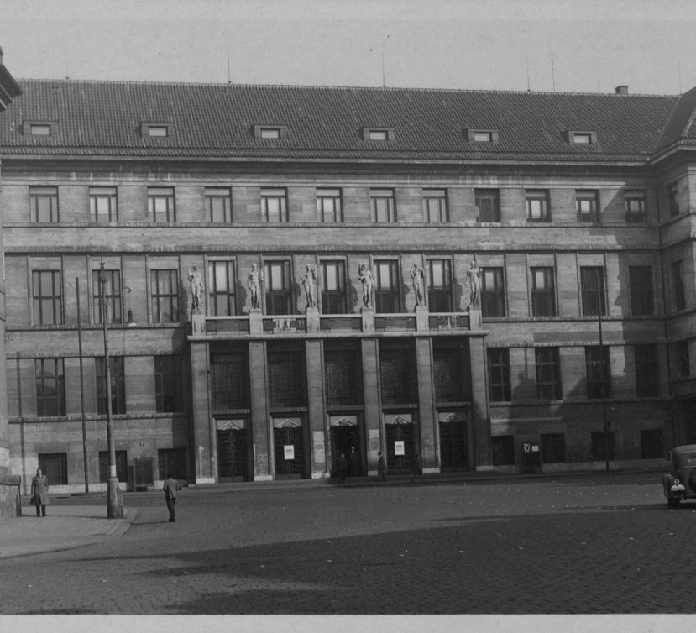
Knihovna hlavního města Prahy
1922 – vznik sítě
1928 – nová budova ÚK
návrh arch. Fr. Roith

Slide 12
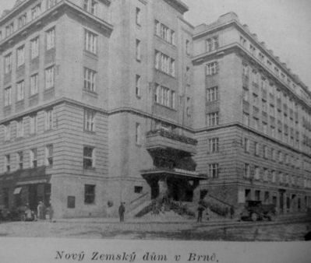
Zemská a univerzitní knihovna
1923 – vznik knihovny
hledání prostor
Wilhelm Schram
arch. Bohuslav Fuchs
1935 – Zemský dům III
14 poboček

Slide 13
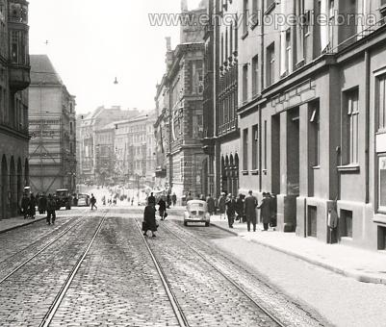
Brněnská Veřejná knihovna obecní
1921 – vznik knihovny
osobnost J. Mahena
1926 – Rašínova 3
1934 – čítárna na Solniční 12

Slide 14
Spolková činnost
knihovnické spolky
1919 - Spolek čs. knihovníků a jejich přátel
  Tobolka a Koutný
1927 –Spolek knihovníků veřejných obecních knihoven
  Brno, Mahen
spolupráce se zahraničím (IFLA)
  1926 – Mezinárodní knihovnický kongres v Praze

Slide 15
Ekonomická krize
krize = problémy s financováním
snížení životní úrovně obyvatel
větší využívanost knihoven
braková literatura
finance na knihovny zakotvené v KZ (potřeba novely)

Slide 16
Ohrožení republiky
investice do opevnění
  10% rozpočtu státu  cesta k bankrotu
1935 – povinný výtisk
1937 – zákaz nacistických knih
  vydávání
  cenzura v knihovnách
1938 – evakuace fondů z pohraničí
1939 – první bibliobus v Praze (do 1940)

Slide 17
Funkce knihovny za první republiky
čítárny knih a časopisů
pro veřejnost zejména beletrie, populárně-naučná lit.
univerzitní knihovny – odborná literatura
knihovny často vedou osobnosti uměleckého života v obci
propojení s kulturou

Slide 18
Vývoj počtu knihoven
Rok | Počet knihoven
1918 (pouze Čechy a Morava) | 1 133
1926 (pouze Čechy a Morava) | 11 262
1926 (Československo) | 14 755
1937 (Československo) | 16 647
1941 (Protektorát Čechy a Morava) | 7 582

Slide 19
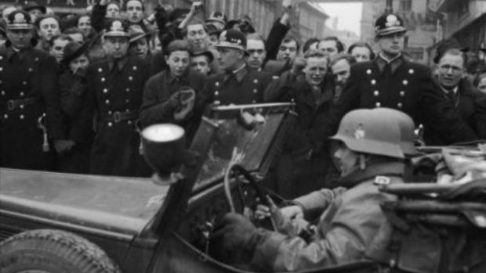
Okupace
1939-1945
omezování kultury
veřejnosti omezován vstup do knihoven
cenzura

Slide 20
Okupace
úpadek knihoven, minimální finance
uzavření knihovnických škol
zavírání českých knihoven v Sudetech, ničení fondů
  kontrola čtenářství (Opavsko) vs. úplné zrušení (Ústí n. Labem)
  část zachráněna přesunem do vnitrozemí
univerzitní - omezování přístupu veřejnosti
1941 - zákaz půjčování knih ze žákovských a učitelských knihoven
personální ztráty

Slide 21
Cenzura
vyřazování literatury z knihoven
  židovští autoři, antifašisté, anglo-americká, polská, francouzská nebo ruská literatura
  1940 – 1894 zakázaných titulů, 1352 autorů českých i zahraničních
  1944 – seznam obsahoval již přes 10.000 děl
  podpora nacistické ideologie, antisemitská literatura
  zničené knihy za okupace
    pohraničí: 2 731 441 knih
    vnitrozemí: 606 375 českých knih (40% z celkového počtu svazků v knihovnách)

Slide 22
Vývoj po roce 1945
obnova knihoven, spolků a škol
snaha vrátit dokumenty do původních knihoven
1946 – budování tzv. Gottwaldových knihoven
  vnitrostranická knihovní síť, zahrnovala i závodní knihovny ROH
  knihovna nového typu
  podpora politických školení
1948 – převrat, cenzura, knihovny přizpůsobovány potřebám státu

Slide 23
Únorový převrat a budování socialismu
13. –14. 5. 1948 - sjezd českých a slovenských knihovnických pracovníků v Brně
  zdůrazňován politický význam knihoven
  práce se čtenářem
  výchova v duchu komunistických idejí
  výzva k očistě knihoven
    od tzv. literárního braku
    politicky závadná literatura
  představen návrh nového knihovního zákona
    podpora sjezdu, ale přijat až v roce 1959

Slide 24
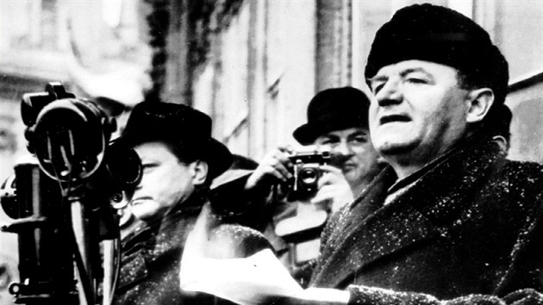
Budování socialistických knihoven
1948 – 1989
cenzura
politické uvědomění, socialistický člověk
standardizace a sjednocování postupů

Slide 25
Budování socialistických knihoven
1950 – obnoveny knihovnické kurzy na FF UK
1953 – vznik středních knihovnických škol v Praze a Brně
zavedeny pětiletky a centrální plánování
1952 - celostátní ideologická konference vědeckých pracovníků
  čtenář nového typu
  propagace socialistické literatury a komunistických ideálů
  plánování četby – co má čtenář číst

Slide 26
Propagace, agitace
knihovnické akční skupiny – agitace mezi obyvateli
  obcházení domácností, snaha o registraci do knihovny
  zvýšení počtu uživatelů až o 200%
  do akce se zapojilo 15% místních knihoven
Fučíkův odznak
  podpora dětského čtenáře,
  11 knih, 5 filmů, interpretační klíč, zkušební komise
1955 - zaveden Březen – měsíc knihy
  podpora čtenářství

Slide 27
2. knihovní zákon
1959 - Zákon č. 53/1959 sb. O jednotné soustavě knihoven
vytvořen jednotný systém knihoven
  lidové (veřejné) knihovny, místní (malé obce), městské (velké obce), okresní, krajské, státní knihovny, vědecké knihovny, technické vědecké knihovny
důraz na spolupráci (MVS, výměna info, akvizice, metodiky,…) a centralizaci
role Národní knihovny
  NK na Státní knihovnu ČSR, povinnost konzervace fondu, budování České národní bibliografie, vedoucí knihovna, poradenství ostatním, centrální řízení
zasloužil se o něj Jaroslav Drtina

Slide 28
Fondy, cenzura
rušení klášterů = zabavování fondů
  určeny knihovny, kam zabavené knihy putovaly (Strahov, Teplá, Rajhrad)
cenzura – indexy zakázaných knih
  zakázaní autoři
  podpora sovětské literatury a socialistické literatury
nákupy
  knihovny mají přednostní právo na nákup literatury

Slide 29
Budování socialismu
1959 - Ústředí vědeckých, technických a ekonomických informací (ÚVTEI)
  nákupy literatury ze zahraničí pro podniky
1974 – Zásady rozvoje ISK
  zaměřeno na státní vědecké knihovny
  budování regionálního fondu (povinný výtisk)
  vytvářené souborných bibliografií a přispívání do ČNB
  podpora menším knihovnám
  podpora výzkumné činnosti
    orientace na uživatelské výzkumy, publikační činnost,…

Slide 30
Systém, centralizace
snaha o centralizaci postupů
vytváření vlastních pravidel nebo inspirace v SSSR
  nebyla potřeba spolupráce se zahraničím
  1959 - Pravidla jmenného katalogu (Nádvorník)
  1965 - ČSN 01 0195 Bibliografický (dokumentační) a katalogizační záznam
přístup se mění v 80. letech
  mezinárodní pravidla ISBD v ČNB, automatizace - více

Slide 31
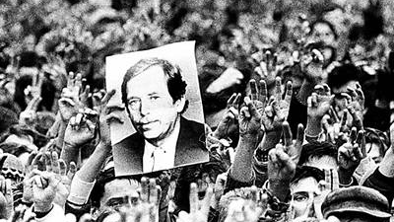
Vývoj po roce 1989
1989-současnost
transformace společnosti
změny v knihovnách
změna role knihoven
technologie a automatizace

Slide 32
Stav na počátku 90. let
dlouhá tradice knihovnictví
vysoká míra centralizace
  systém knihoven, legislativa
chybějící prestiž
  dobrovolní knihovníci
chybějící literatura
  zahraniční
  cenzurovaná
chybějící technologie
nevyhovující prostory, budovy

Slide 33
90. léta
měnící se společenské prostředí
  změna uživatelů
  nové potřeby, kvalita, rychlost, komfort
  nové služby
transformace knihoven
  menší správní celky, rušení okresů, kraje
  změny zřizovatelů
    nově např. knihovny měst a obcí

Slide 34
90. léta
rozvoj spolupráce
  zahraniční
  domácí
internet
automatizace knihovnických procesů
  v Národní knihovně již od 80. let
zavádění ICT
standardizace

Slide 35
3. knihovní zákon
257/2001 Sb. Zákon ze dne 29. června 2001 o knihovnách a podmínkách provozování veřejnýchknihovnických a informačních služeb (knihovní zákon)
základní rozdělení knihoven
otevírá systém knihoven
definuje veřejné knihovnické a informační služby

Slide 36
Změna knihovnické práce
zpracování fondů
  již ne pouze tradiční zdroje – internet a online zdroje
schopnost vyhledávat dokumenty
  nové formy zpracování dokumentů (FRBR)
zavádění technologií
  jejich vliv na služby knihoven
  vzdělávání společnosti i knihovníků
knihovna = neformální vzdělávání
  koncept komunitní knihovny

Slide 37
Knihovna = místo pro setkávání komunity
důraz na pohodlí a komfort služeb
klidové a odpočinkové zóny
seminární studovny
občerstvení
provozní doba - model 24/7
příjemný personál
různé cílové skupiny = jiné potřeby
přestavby knihoven, finance

Slide 38
Budovy a prostory knihoven
často nevyhovující prostory
rekonstrukce knihoven
důraz na prostor
  mizí knihy, regály
  místa pro vzdělávání, akce, setkávání komunit
  lépe naplňují cíle knihoven
diskuze o Kaplického návrhu Národní knihovny

Slide 39
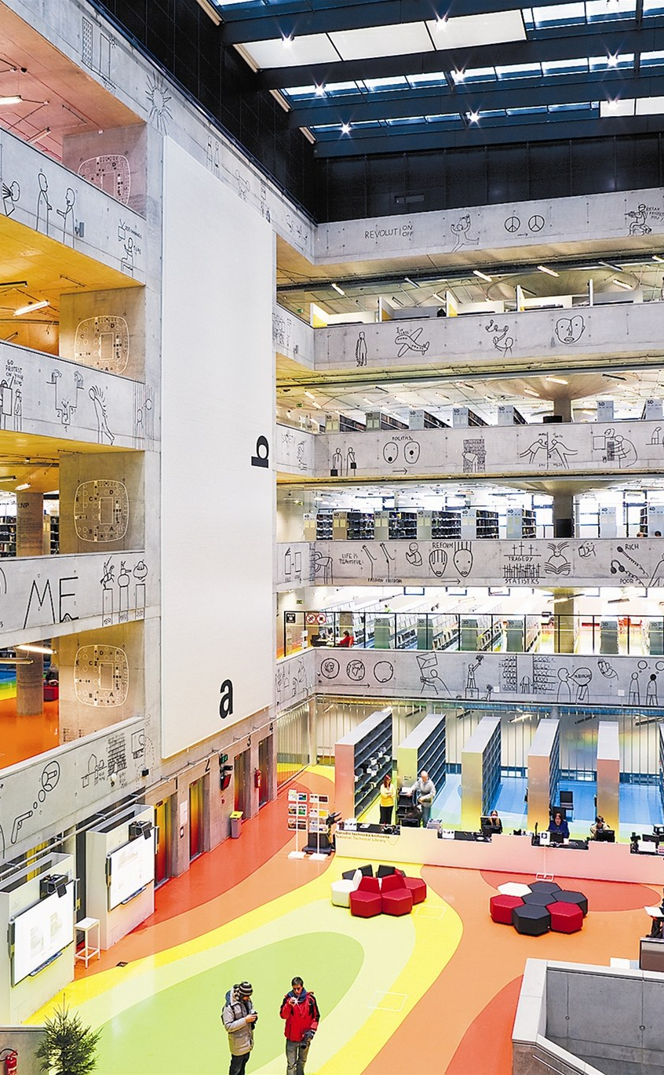
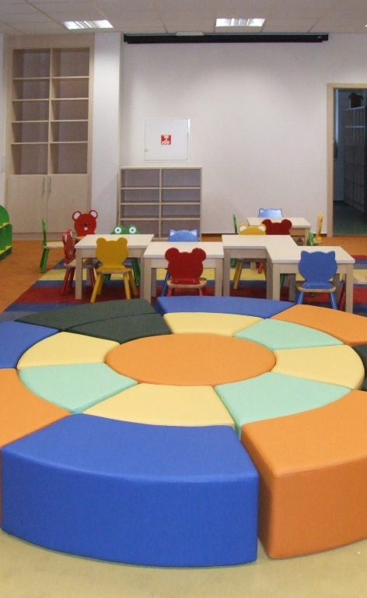
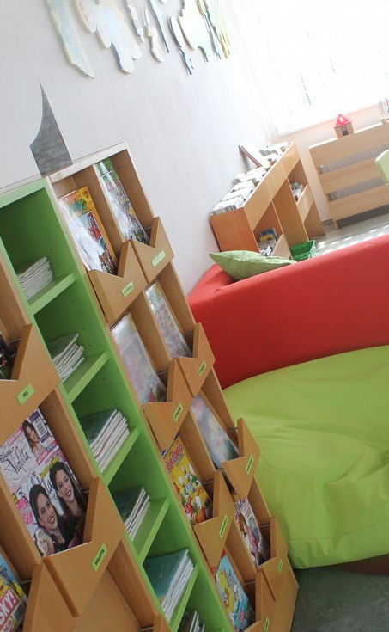
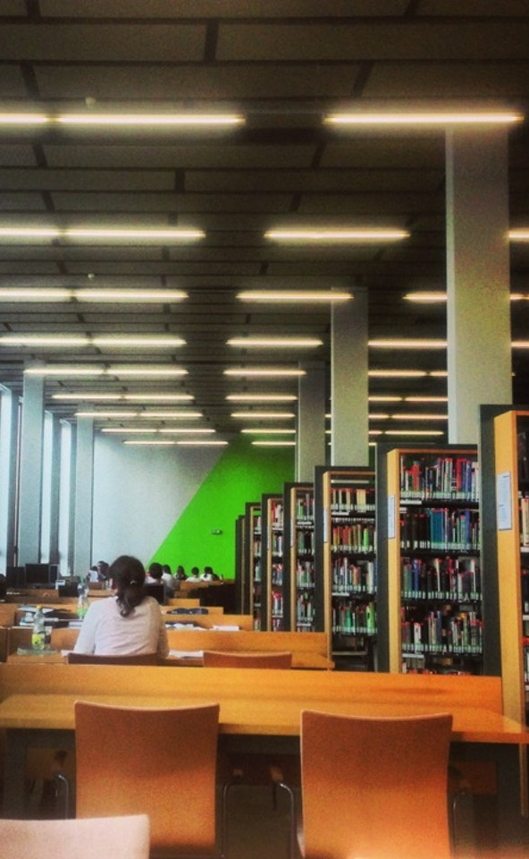
Moderní prostory

Slide 40
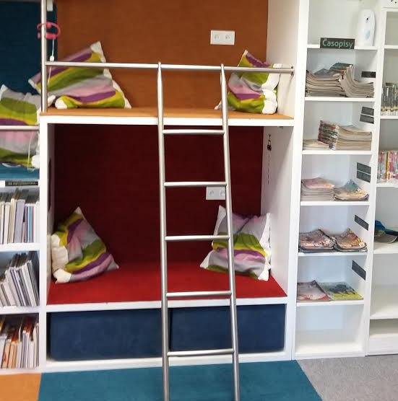
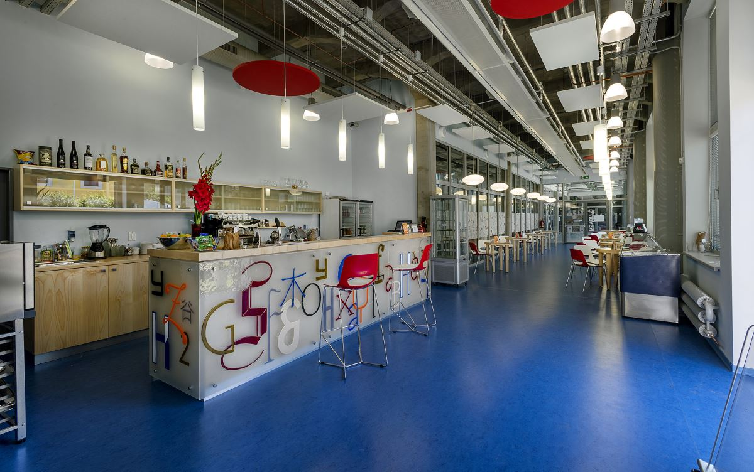
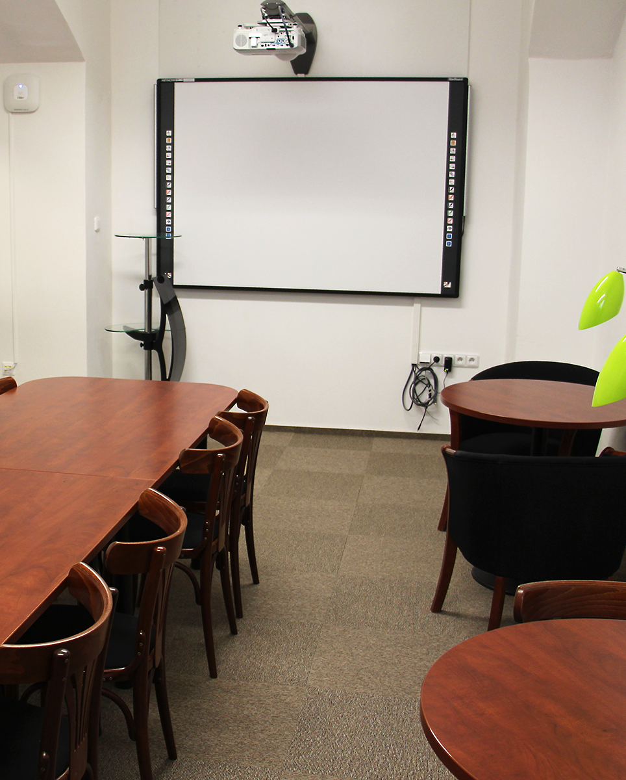
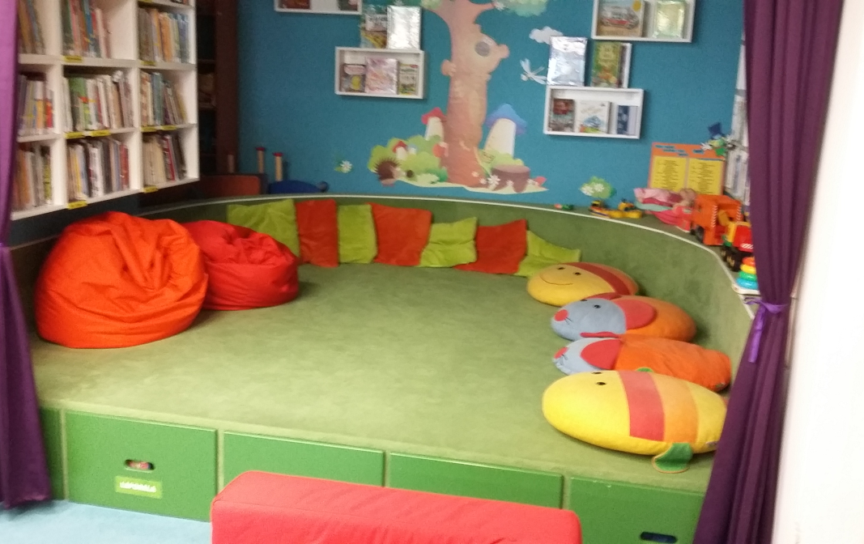
Moderní prostory

Slide 41
Technologie a automatizace
knihovní systémy, katalogy
IS knihoven, intranet, webstránky
nástroje pro správu a efektivní využívání EIZ
linkovací nástroje, metavyhledávače, velké indexy, citační SW, správa EIZ
digitální knihovny
komunikační technologie
online komunikace, online porady

Slide 42
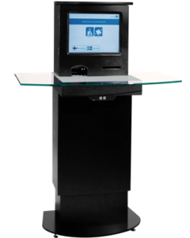
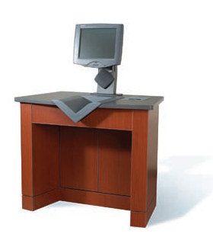
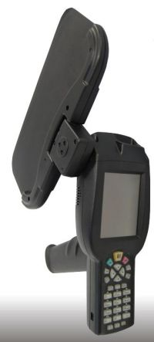
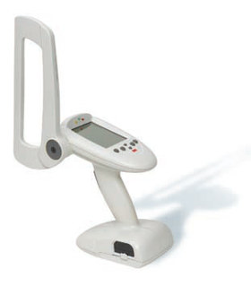
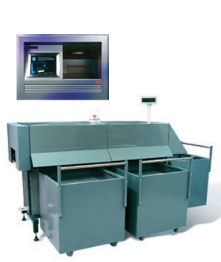
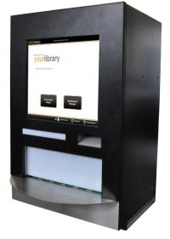



Slide 43
Fondy
návrat zakázané literatury
nákupy ze zahraničí
finanční prostředky
  dlouhodobé podfinancování
  stejné rozpočty x pokles nominální hodnoty, růst cen dokumentů (inflace, DPH) ⇨ méně zakoupených dokumentů
  chybí prostředky na kvalitní a dlouhodobé systematické rozvíjení fondů
  granty - podpora EIZ, kontinuita???
  vliv krize 2009 (viz Čtenář)

Slide 44
Fondy a přístup k nim
nové druhy dokumentů
  audioknihy, elektronické informační zdroje,…
  služby jako e-Reading, PressReader, Bookport apod.
snaha zpřístupňovat své fondy online
  digitalizace
  budování digitálních knihoven a sbírek
  problém s autorským zákonem
  pouze v budovách knihoven (e-prezenčka)
licencované zdroje a otevřený přístup

Slide 45
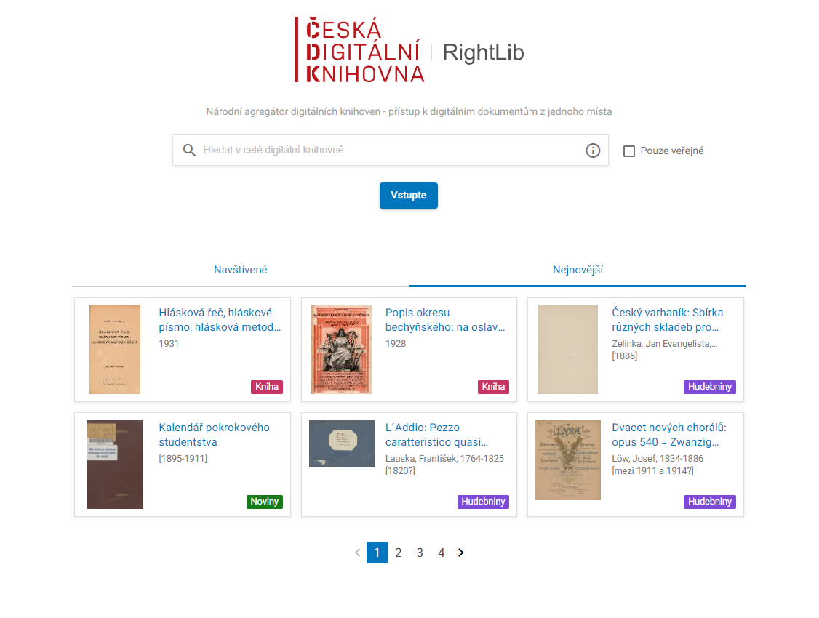
Digitální knihovny
digitalniknihovna.cz
ceskadigitalniknihovna.cz
manuscriptorium.cz
staremapy.cz
ndk.cz
thesis.cz

Slide 46
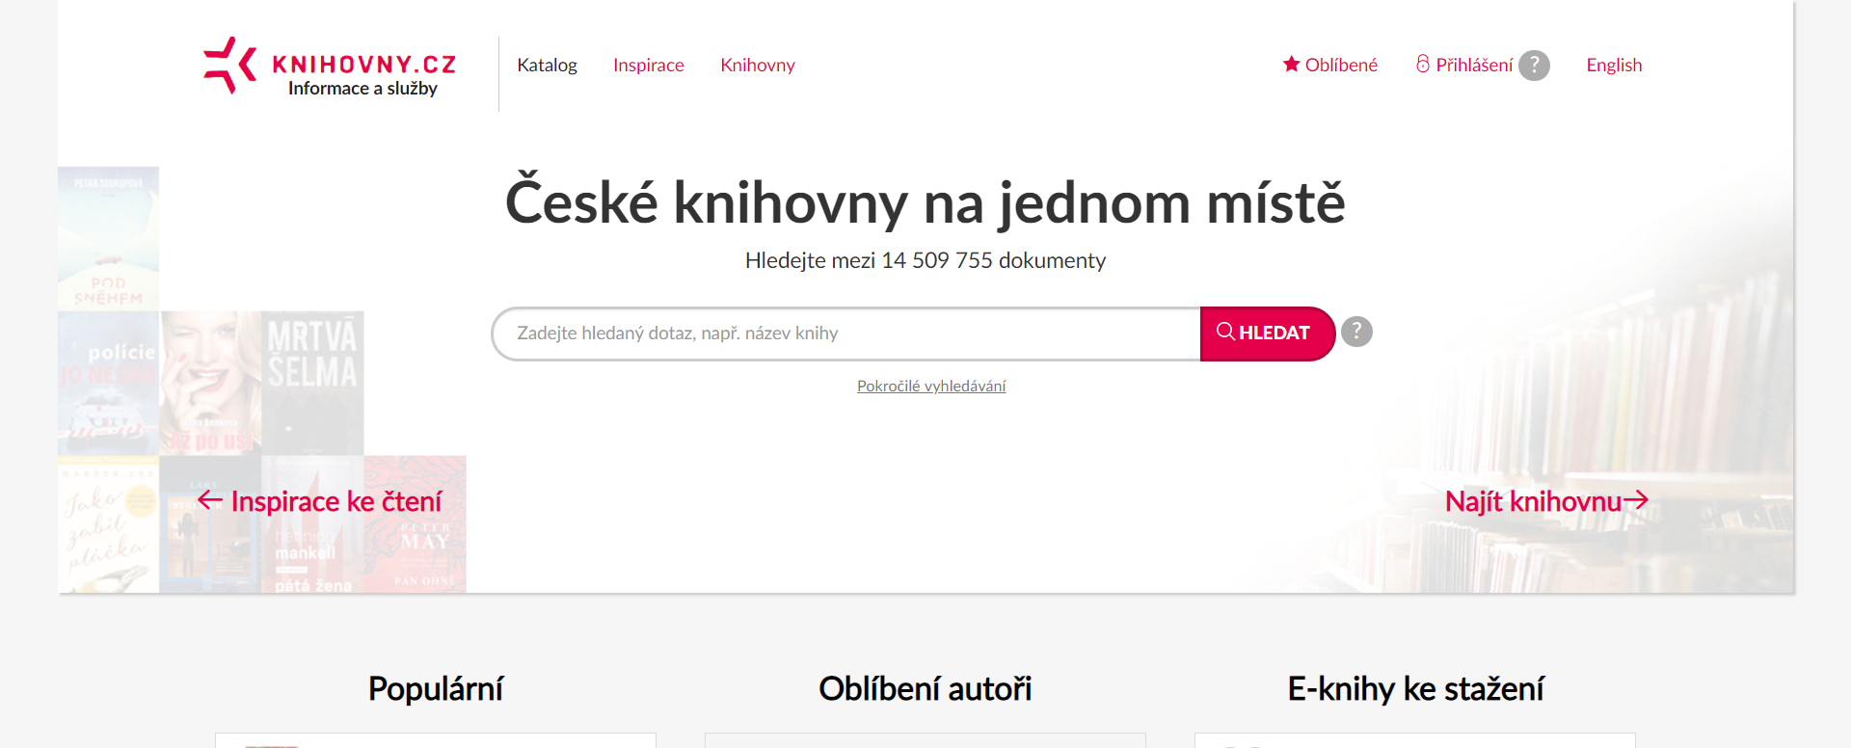
Budování portálů = knihovny.cz

Slide 47
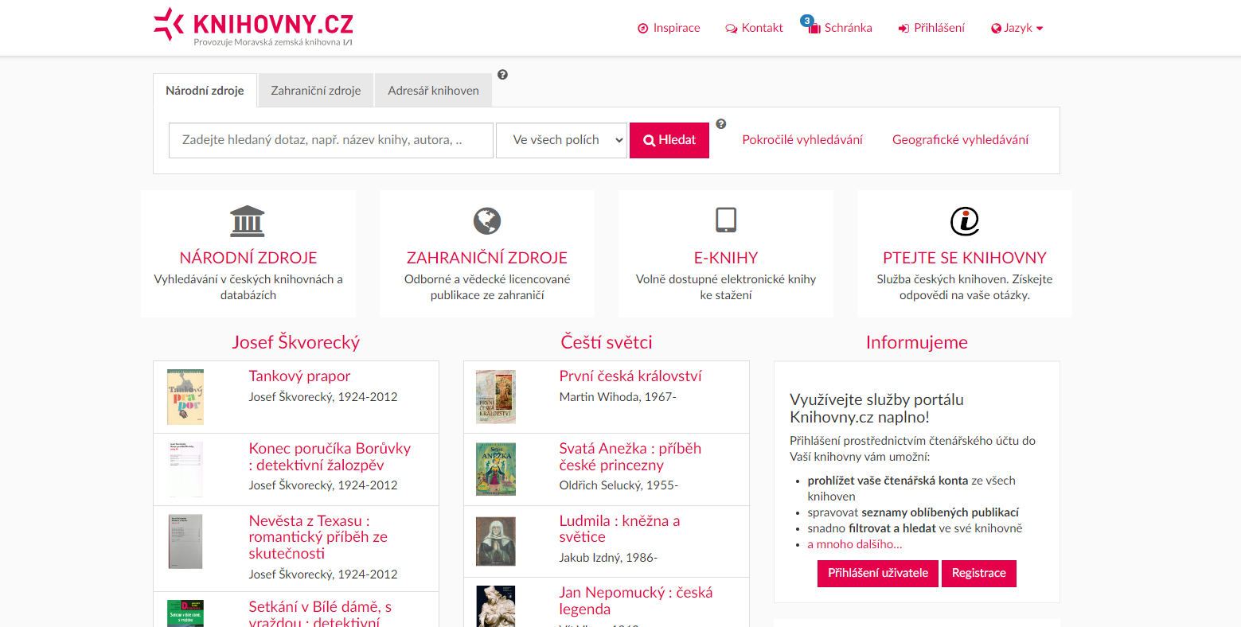

Slide 48
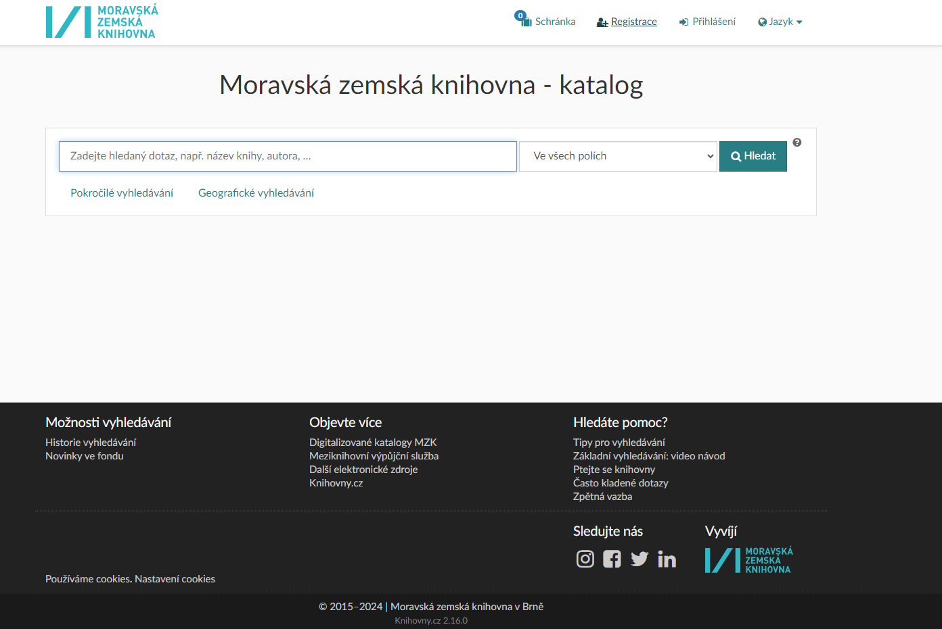

Slide 49
Digitalizace
cenově dostupné technologie
  robotické skenery
uchování národního dědictví
  projekt Národní digitální knihovna (www.ndk.cz)
  digitalizace významné části bohemikální produkce 19. - 21. století
  dlouhodobé uložení dokumentů ve spolehlivém digitálním úložišti
  zpřístupnění digitálních dokumentů v jednotném rozhraní

Slide 50
Správa a ochrana dokumentů
do roku 1989 chybí strategie a nástroje
90. léta – pokusy o nápravu (NKP)
  pracoviště mechanické očisty, mikrobiologie a klimatologie, přímé digitalizace vzácných rukopisů a starých tisků
  pracoviště ochranného reformátování novodobých dokumentů
kvalitní technologie, dodržování mez. standardů, podfinancování
hodně se změnilo po povodních v roce 1997
problematika LTP = dlouhodobé uchovávání dokumentů

Slide 51
Spolupráce
výměna bibliografických záznamů
  Souborný katalog ČR, WorldCat
sdílená katalogizace
  přijetí zahraničních standardů
  AACR2, RDA, UNIMARC/MARC21,…
  Bibframe???
nové typy dokumentů
  zejména elektronické
zavádění ICT

Slide 52
Spolupráce
společné projekty knihoven
  např. na podporu čtenářství (Noc s Andersenem)
mezioborová spolupráce
  např. muzea, galerie,…
  společné standardy, projekty
  Europeana - digitální knihovna světového kulturního dědictví

Slide 53
Knihovníci a vzdělávání
chybějící prestiž
knihovníka může dělat kdokoliv, dobrovolníci
podfinancování knihoven, nedostatek kvalitního personálu
vztah škol a praxe
  vzájemná kritika z obou stran
  vystudovaní knihovníci nic neumí
  ale změna knihovnické práce
celoživotní vzdělávání
  výměnné pobyty knihovníků, kurzy, semináře, konference…

Slide 54
Knihovnické školy
vysoké školy
  Ústav informačních studií FF UK
  Kabinet informačních studií a knihovnictví FF MU
  Ústav bohemistiky a knihovnictví na Pří-FF SU v Opavě
střední školy
  OA, střední a vyšší knihovnická škola v Brně
  Střední škola knih v Brně (Knihkupecké a nakladatelské činnosti)
  SOŠ Luhačovice
  +8 dalších s oborem Informační služby

Slide 55
Služby knihoven
snaha srovnání se světem
  velká proměna
  část služeb prošla transformací
    meziknihovní služby
  nové služby
    reprografické, elektronické služby
orientace na informační vzdělávání
  dospělí, děti, podpora čtenářství

Slide 56
Služby knihoven
rozvoj referenčních služeb
  z vlastního fondu
  zprostředkování dokumentů z jiných knihoven a institucí
virtualizace služeb
  katalogy, vzdálený přístup k e-zdrojům, přístup k digitálním knihovnám, komunikace online
  Ptejteseknihovny.cz
využití technologií
  online nástroje, sociální sítě,…
individuální přístup, moderní služby, stálá dostupnost 24/7, komfort,...

Slide 57
Propagace knihoven
zakládání PR oddělení
spolupráce s médii
objevování významu propagace a PR
  Celé Česko čte dětem
  Kniha mého srdce
  spolupráce s médii
  netradiční propagace (GR)

Slide 58

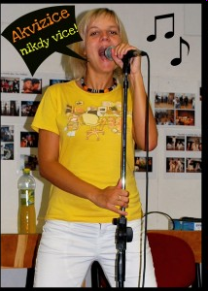





Slide 59
Knihovnické spolky a sdružení
SKIP
SDRUK
AKVŠ
SKAT
SUAleph
mezinárodní
  ALA, IFLA, OCLC, EBLIDA,…

Slide 60
Knihovnické časopisy
recenzované
  ProInflow, Knihovna Plus
nerecenzované
  Inflow, Ikaros, Duha, Čtenář, Knihovnický zpravodaj Vysočina, Bulletin SKIP, Zpravodaj JIB, Sova, U nás,...

Slide 61
České knihovnické konference
Knihovny současnosti, Caslin, Bibliotheca Academica, NASIV, IVIG, Kniha 21. století, Elektronické služby knihoven, Inforum, Knihovny a marketing (KaM),…
seznamy konferencí:
  Seznam doporučených vzdělávacích akcí SKIP
  Conferencealerts.com (upozorňování na akademické konference)

Slide 62
Knihovnická komunita
spolupráce???
omlazující se
  zejména akademické knihovny
nové nápady
spolupráce v rámci oborů
spolupráce dle témat
  např. e-knihy
nejednotnost, zájmové skupiny

Slide 63
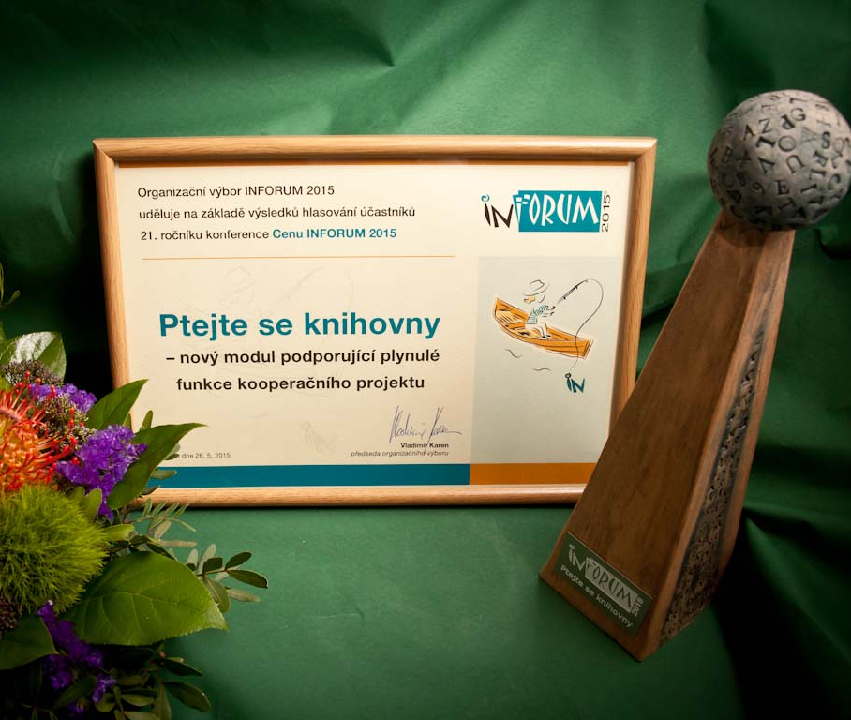
Knihovnické soutěže a ceny

Slide 64
Knihovna roku
uděluje ministr kultury
nařízení vlády č. 5/2003 Sb., o oceněních v oblasti kultury, udělovaných MK...
dlouhodobé zásluhy o rozvoj knihovnictví v obcích
mimořádný přínos k rozvoji veřejných knihovnických a informačních služeb
od roku 2003

Slide 65
Medaile Z. V. Tobolky
uděluje SDRUK
za rozvoj českého knihovnictví
za celoživotní práci v knihovnictví

Slide 66
Cena českých knihovníků
uděluje výkonný výbor SKIP
za dlouholetou činnost v knihovnictví
od roku 2001

Slide 67
MARK
uděluje SKIP
cílem podpořit a ocenit mimořádné tvůrčí aktivity mladých pracovníků knihoven a studentů oboru, do 35 let
  2010 - Petr Škyřík
  2011 - Helena Selucká
  2012 - Blanka Vorlíčková
  2013 - Ladislava Zbiejczuk Suchá
  2014 - Dagmar Chytková
  2015 - Eva Vojtíšková
  2016 - Vojtěch Vojtíšek
2017 - Linda Jansová
2018 - Kateřina Nekolová
2019 - Hana Pietrová
2020 - Ondřej Hudeček
2021 - Tomáš Pavelka
2022 – Michaela Mrázová
https://www.skipcr.cz/oceneni/mark

Slide 68
Ceny pro instituce
Biblioweb
  uděluje SKIP
  soutěž o nejlepší webovou prezentaci knihovny
  od roku 2002
Kamarádka knihovna
  uděluje SKIP
  pro dětská oddělení knihoven
  od roku 2007

Slide 69
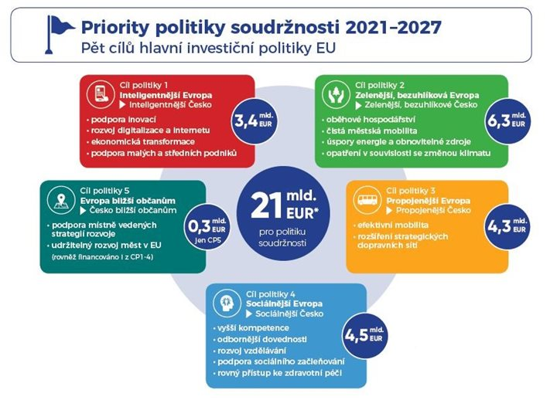
Financování
rozpočty
programy na podporu knihoven
a VaV
  granty
    VISK, FRVŠ, Knihovna 21. století,
    Česká knihovna, NAKI, GAČR, TAČR,…
  Evropské strukturální fondy
    OP VaVpi, OP VK, Horizon Europe, ...
  ostatní
    Finanční mechanismy EHP a Norské fondy
    …

Slide 70
VISK
usnesením vlády ČR ze dne 10. 4. 2000 č. 351 o Koncepci státní informační politiky ve vzdělávání
vychází z Koncepce rozvoje knihoven
hlavní cíl:
  inovace veřejných informačních služeb knihoven prostřednictvím ICT
financování
9 podprogramů

Slide 71
Přehled podprogramů
Označení | Program
VISK1 | Koordinační centrum programu VISK
VISK2 | Mimoškolní vzdělávání knihovníků
VISK3 | Program vytváření informačních center veřejných knihoven - ICEKNI
VISK4 | Digitální knihovna a archiv pro informační služby knihoven
VISK5 | Národní program retrospektivní konverze katalogů knihoven v ČR - RETROKON
VISK6 | Národní program digitálního zpřístupnění vzácných dokumentů - Memoriae Mundi Series Bohemica
VISK7 | Národní program mikrofilmování a digitálního zpřístupnění dokumentů ohrožených degradací kyselého papíru - Kramerius
VISK8 | Informační zdroje – dostupnost, CPK a informační brány
VISK9 | CASLIN - Rozvoj Souborného katalogu CASLIN a Souboru národních autorit

Slide 72
Knihovny 21. století
podpora nadstandardní knihovnické, informační a kulturně vzdělávací činnosti knihoven
podporu dostupnosti informací pro občany se zdravotním postižením
3 podprogramy

Slide 73
Podprogramy
Podpora práce s národnostními menšinami a integrace cizinců
  realizace výstav, besed, soutěží;
  nákup knihovního fondu pro národnostní menšiny.
Podpora všeobecné dostupnosti knihovnických služeb pro občany se zdravotním postižením
  nákup knihovních fondů pro nevidomé a slabozraké
  nákup technických zařízení
Kulturní, výchovná a vzdělávací činnost
  projekty zaměřené na rozvoj čtenářství, CŽV, přednášky, semináře, besedy, soutěže a výstavy
  vydávání publikací, podpora komunitní činnosti knihoven a služeb pro skupiny ohrožené sociálním vyloučením
  akce k významným literárním výročím

Slide 74
Další fondy a projekty
Evropské strukturální fondy – různé výzvy
IROP – územní rozvoj, zlepšování sužeb veřejné správy
NAKI – aplikovaný výzkum
Nadace OSF – různé výzvy, hlavně neformální vzdělávání, služby
GAČR + TAČR – výzkumné projekty
NPO – Národní plán obnovy

Slide 75
Projekty a programy pro knihovny
přehled:
  http://ipk.nkp.cz/programy-podpory

Slide 76
Fondy EHP a Norska
pomoc ze zemí EHP a Norsko
  Norsko, Lichtenštejnsko a Island
2014-2021
Programy:
  Výzkum, Vzdělávání, Kultura, Lidská práva, Občanská společnost, Zdraví, Sociální dialog,…

Slide 77
Čerpání z grantů
časová náročnost
  krátké výzvy
administrativní náročnost
spolufinancování
možnost dalších financí do knihovny
udržitelnost
koncepčnost???
  dočasný zdroj financí

Slide 78
Jak vnímáte knihovnu?
Jak by měla vypadat ideální knihovna?
Jaké služby nabízet?
Mají ještě knihovny smysl?
Mají knihovny nějakou budoucnost?

Slide 79


Děkuji Vám za pozornost
Martin Krčál
krcal@phil.muni.cz
Filozofická fakulta Masarykovy univerzity

